Slide 1
Номинация : «История одной профессии»
The Most Popular Professions of Sochi : the Past and the Present Time .
Самые популярные профессии Сочи : прошлое и настоящее .
Авторы :
Барский Александр 11 «А» класс
Суханов Владислав 11 «А» класс
МОБУ СОШ № 49
Преподаватель: Анисимова Лилия Александровна

Slide 2
Choosing a profession one should take into account his traits of character .

Slide 3
Centuries ago there were only a few jobs ; people were farmers , bakers , butchers or carpenters .
Today there are thousands of different kinds of jobs and new ones are constantly appearing .

Slide 4
Jobs are highly paid and low paid. Sochi – is a resort town and there`s a great variety of professions here . The most popular are : a doctor , a waiter , a hairdresser (a barber ) , a policeman , a shop assistant , a taxi-driver.

Slide 5
Выбирая профессию каждый человек должен занести в своё резюме свои характеристики .

Slide 6
Тысячелетия назад существовало только лишь несколько профессий ; люди были фермерами, пекарями, мясниками или плотниками. Сегодня есть тысячи профессий и новые постоянно появляются.

Slide 7
Профессии бывают высокооплачиваемые и низкооплачиваемые. Сочи – это курортный город и здесь существует огромное разнообразие различных профессий . Самые популярные из них : доктор , официант , парикмахер , сотрудник полиции , продавец и таксист .

Slide 8
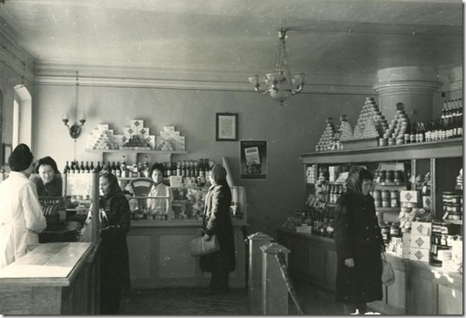
Shop assistant .
Every day we all go to the shops and get qualified help from shop- assistants .

Slide 9
This profession is very popular and attractive for those who are sociable , pleasant to deal with and responsible . Shop –assistants are communicative and costumer – oriented .

Slide 10
There is a variety of shops in Sochi, so the specialists in different spheres are needed . And if a person likes his job he will be successful .

Slide 11
Каждый день мы все ходим в магазины и получаем квалифицированную помощь от продавцов . Эта профессия очень популярная и привлекательная для общительных , вежливых людей , которые ладят с людьми .

Slide 12
Так как существует огромное разнообразие магазинов в Сочи, то нужны специалисты в различных сферах . И если человек любит свою работу , то он будет успешен .

Slide 13
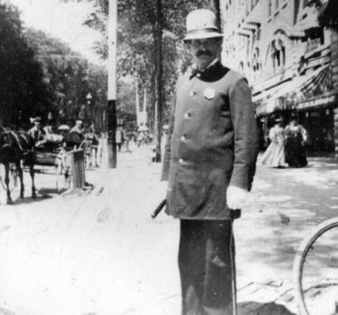
Police Officer .

Slide 14
A policeman is one of widely-spread professions in Sochi today.
Being a policeman one should possess a great courage , physical strength , sensibility and will.
The job requires special training .
Perspective policeman are carefully selected.

Slide 15
The actual training includes : learning a shoot , to drive at high speed in minimum space . A policeman must be good psychologists , as they work with people who are in trouble or at a loss . Although this professions is tiring it`s very satisfying .

Slide 16
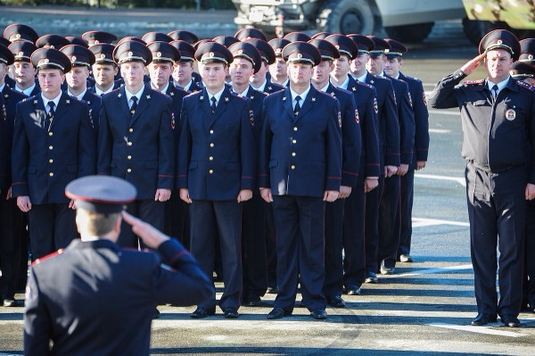

Slide 17
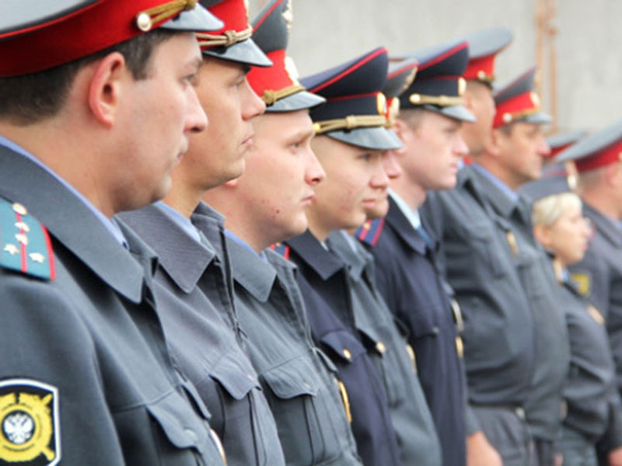

Slide 18
Сотрудник полиции одна из очень популярных на сегодняшний день в Сочи профессий . Чтобы быть полицейским нужно пройти сложный экзамен на физические возможности и храбрость .
Робота требует постоянных тренировок .
А перспективные работники быстро продвигаются по карьерной лестнице.

Slide 19
Полицейская тренировка включает : обучение стрельбе и вождение в замкнутых пространствах . Полицейский должен быть хорошим психологом , так как он работает с людьми попавшими в трудности . Хотя эта профессия очень сложная и опасная , но многие люди выбирают её .

Slide 20
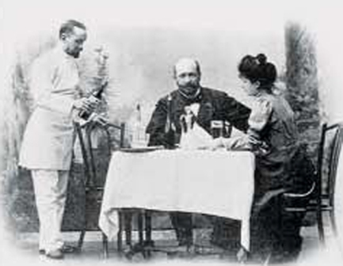
Waiter

Slide 21
As Sochi is a resort town there are a lot of restaurants here . So the profession of a waiter is very popular . A good waiter has to be friendly and patient . He loves socializing and never gets angry . He must be very polite .

Slide 22
Waiters can be men and women . But they are only men in exclusive and expensive restaurants . Usual tips are 10% of the bill . But it depends on the service .

Slide 23
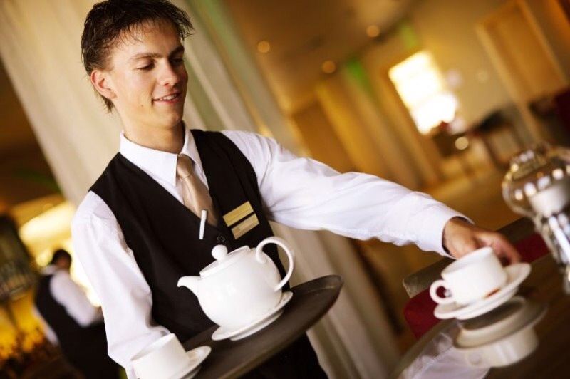

Slide 24
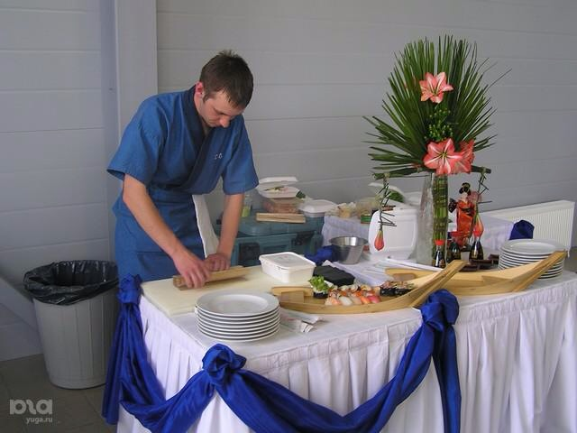

Slide 25
Так как Сочи – это курортный город , то здесь имеется огромное разнообразие ресторанов . Поэтому профессия официанта очень популярна . Хороший официант должен быть дружелюбным и терпеливым . Он должен любить общаться и никогда не злиться . Он должен быть очень вежливым .

Slide 26
Официанты бывают как женщины так и мужчины в обычных и изысканных ресторанах . В среднем официант получает 10% чаевых от суммы заказа. Но это зависит от обслуживания .

Slide 27
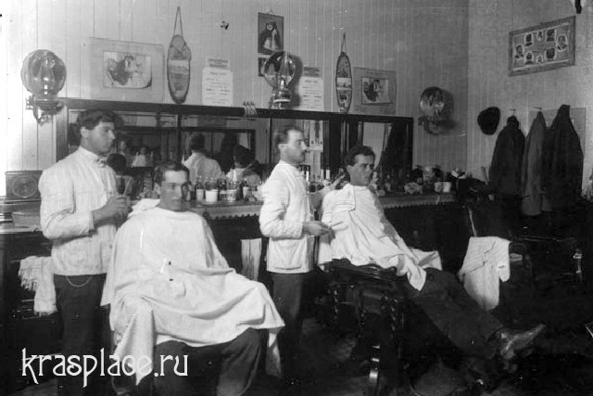
Hairdresser

Slide 28
Everybody wants to look beautiful and attractive . Hairdressers and barbets help people to be stylish , to look glamorous and to feel confident. People who want to have their hair cut , done or dyed and their nails made can go to the nearest hairdressers or barbers and get all necessary services .

Slide 29
A hairdresser needs a good imagination and has to be well-qualified. This profession is very rewarding as people see the results of the working right away .

Slide 30
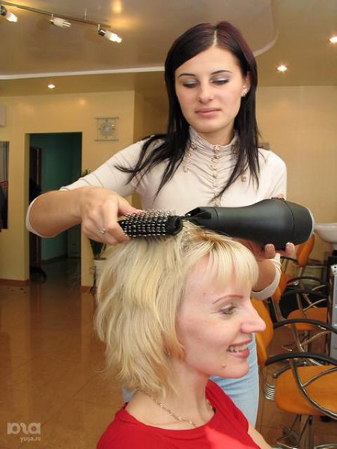

Slide 31
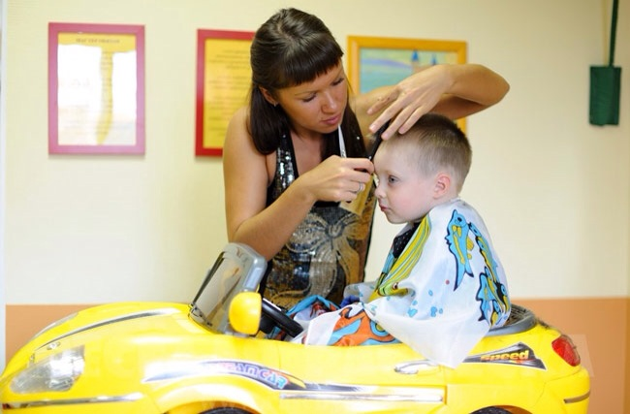

Slide 32
Все хотят выглядеть красивыми и привлекательными . Парикмахеры помогают нам быть стильными , выглядеть современно и чувствовать себя уверенными . Люди которые хотят подстричься идут в ближайшую парикмахерскую чтобы получить качественные услуги .

Slide 33
Парикмахерам нужно иметь хорошую фантазию и они должны быть хорошо подготовленными . Эта профессия хорошо вознаграждаема , так как люди видят результат сразу после стрижки .

Slide 34
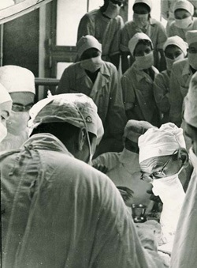
Doctor

Slide 35
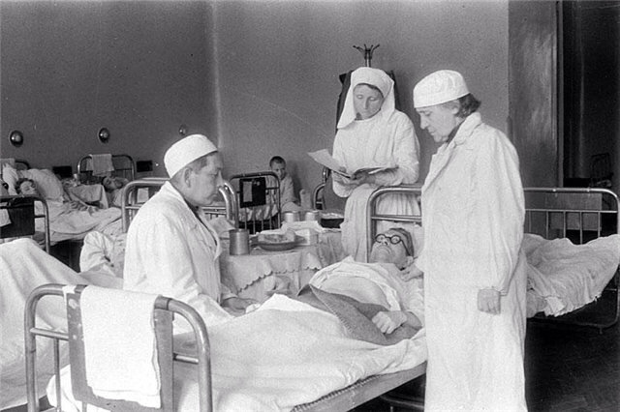

Slide 36
People often come to Sochi to restore their health as our town is a balneological resort. There have a lot of sanatoria here . So the profession of a doctor is also widely spread . It goes without saying that a good doctor must be patient , caring and kind .

Slide 37
It`s not an easy job , doctors have to be hardworking and careful .
They often work very long hours and they can`t make mistakes . This job Is very respected .

Slide 38
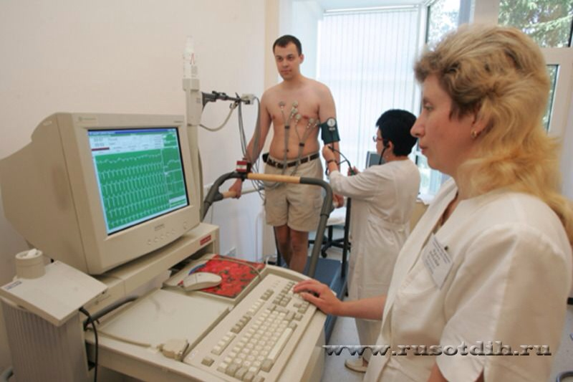

Slide 39
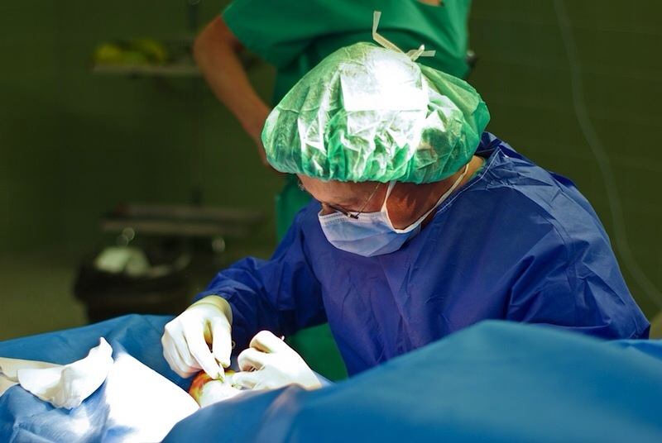

Slide 40
Люди часто приходят в Сочи для оздоровления так как наш город является здравницей России . Здесь расположилось много санаториев . Поэтому профессия доктора довольно распростронена . Доктор должен быть спокойным , заботливым и добрым .

Slide 41
Это не лёгкая работа , доктора должны быть трудолюбивыми и они не имеют права на ошибку .
Также доктору приходиться много работать . Но эта работа очень уважаемая и цениться во всем мире .

Slide 42
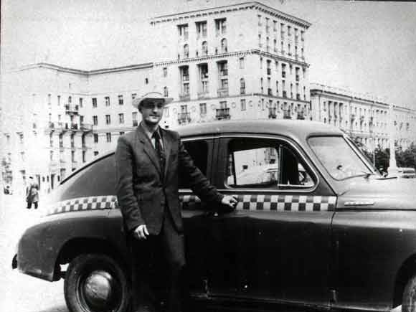
Taxi-Drivers

Slide 43
There are a lot of taxi-drivers in Sochi . Taxi service is widely-spread here . As Sochi
consists of administrative sectors each of them has its own taxi service .

Slide 44
Taxi-drivers usually wear uniforms . They are well-trained and are not allowed to smoke , to take more than 4 passengers and they should be respectful .There is no difficulty for them to find the place you need .

Slide 45
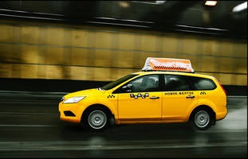

Slide 46
В Сочи очень много таксистов . Работа таксиста распространена на территории нашего города. Так как Сочи состоит из административных районов , то каждый из них имеет свой сервис такси.

Slide 47
Таксисты обычно носят форму . Они хорошо обучены и не позволяют себе курить , для того чтобы перевозить более четырёх человек , и они должны быть уважительными . Им не составляет труда найти место , которое вам нужно .

Slide 48
Информационные ресурсы :
1 www.Wikipedia .com
2 Краеведческий музей города Сочи
3 Текст на английском языке : «Профессии города Сочи» для волонтёров Олимпиады .

